Slide 1
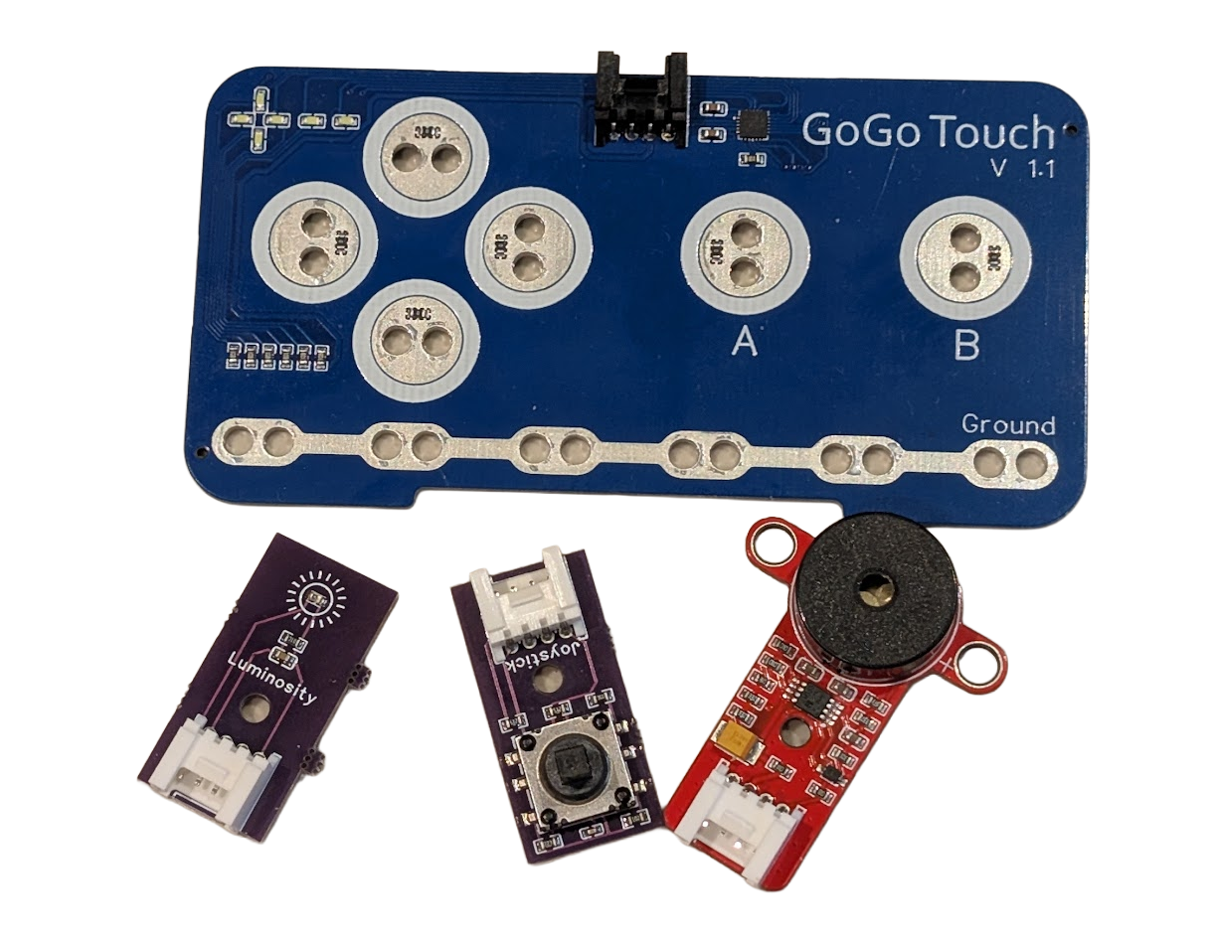
หัวข้อ 6: ประเมินผล — เครื่องดนตรี
โจทย์
สร้างเครื่องดนตรี ที่ควบคุมด้วยเซ็นเซอร์
▸ เซ็นเซอร์แต่ละตัวเล่นเสียงต่างกันใน Scratch
▸ รูปแบบคู่ขนานสองระบบเดิม แต่จุดประสงค์ใหม่โดยสิ้นเชิง
ประเมินผล
เวลา: 45-60 นาที
อุปกรณ์: GoGo Board เซ็นเซอร์ 3 ตัวขึ้นไป สาย USB คอมพิวเตอร์

Slide 2
ข้อกำหนด
เครื่องดนตรีของเราต้องทำอะไรได้บ้าง
▸ เซ็นเซอร์อย่างน้อย 3 ตัว แต่ละตัวส่งปุ่มคนละปุ่ม
▸ GoGo Board: บล็อก If หนึ่งตัวต่อเซ็นเซอร์หนึ่งตัว
▸ Scratch: when _ key pressed สำหรับแต่ละปุ่ม แต่ละปุ่มเล่นเสียงต่างกัน
▸ มีการตอบสนองทางภาพเมื่อเสียงเล่น (เปลี่ยนชุดหรือเปลี่ยนสี)
▸ แสดงทำนองหรือจังหวะสั้น ๆ ให้เพื่อนในชั้นเรียนฟัง
ประเมินผล — หัวข้อ 6: ประเมินผล — เครื่องดนตรี
2

Slide 3
เสียงอยู่ที่ไหน
Scratch มีคลังเสียงเครื่องดนตรีให้เลือก
▸ คลิกแท็บ Sounds เพื่อเลือกและเพิ่มเสียง มีทั้งกลอง กีตาร์ เปียโน เบส
▸ ใช้บล็อกคำสั่ง "play sound _ until done" เพื่อเล่นเสียงจนจบเมื่อกดปุ่ม
▸ เลือกเสียงต่างกันสำหรับแต่ละปุ่ม
ประเมินผล — หัวข้อ 6: ประเมินผล — เครื่องดนตรี
3
Notes:
"until done" เล่นเสียงจนจบ ส่วน play sound ธรรมดาอาจตัดเสียงกลางคัน ถ้านักเรียนถาม ให้ลองเทียบกันเอง

Slide 4
ทางเลือกเสริม — เครื่องดนตรี GoGo Touch
อยากได้ปุ่มเสียงเพิ่ม?
▸ เซ็นเซอร์สัมผัส GoGo Touch (กิจกรรม 2.5) มีจุดสัมผัส 6 จุด
▸ ต่อแผ่นสัมผัสกับวัสดุนำไฟฟ้าด้วยคีบปากจระเข้
▸ กลองผลไม้ คีย์เปียโนจากฟอยล์ ปุ่มดินน้ำมัน
ประเมินผล — หัวข้อ 6: ประเมินผล — เครื่องดนตรี
4
Notes:
เสนอทางเลือกนี้ให้กลุ่มที่ทำครบ 3 เซ็นเซอร์แล้ว

Slide 5
ลงมือทำ (30-35 นาที)
วางแผน สร้างทั้งสองฝั่ง ทดสอบ แก้ไข
วางแผนการเชื่อมโยง: เซ็นเซอร์ → ปุ่ม → เสียง
1
ฝั่ง GoGo Board: บล็อก If หนึ่งตัวต่อเซ็นเซอร์ ทดสอบในโปรแกรมแก้ไขข้อความ
2
ฝั่ง Scratch: when _ key pressed → เล่นเสียง + การตอบสนองทางภาพ
3
Debug แบบหัวข้อ 2: ทดสอบทีละฝั่งแยกกัน
4
ประเมินผล — หัวข้อ 6: ประเมินผล — เครื่องดนตรี
5
Notes:
สังเกตว่าใครทดสอบปุ่มในโปรแกรมแก้ไขข้อความก่อนโทษ Scratch วินัยการ Debug สองฝั่งนี้เป็นเกณฑ์หนึ่งในการให้คะแนน

Slide 6
แสดงผลงาน (5-10 นาที)
แสดงให้เพื่อนดู
แสดงทำนองหรือจังหวะสั้น ๆ
1
อธิบาย: เซ็นเซอร์ตัวไหนเล่นเสียงอะไร
2
ส่วนไหนที่ทำยากที่สุด
3
ประเมินผล — หัวข้อ 6: ประเมินผล — เครื่องดนตรี
6

Slide 7
สะท้อนคิดท้ายบท
เขียนคำตอบลงในใบงาน
1. การสร้างเครื่องดนตรีคล้ายกับการสร้างเกมอย่างไร
2. รูปแบบอะไรที่ใช้เหมือนกันทั้งในเกมและในเครื่องดนตรี
ประเมินผล — หัวข้อ 6: ประเมินผล — เครื่องดนตรี
7

Slide 8
สรุปกิจกรรมที่ 3 — สิ่งที่เราได้เรียนรู้
1. Scratch ใช้เหตุการณ์ (event) — when _ key pressed รอจนกว่าจะมีการกดปุ่มจึงจะทำงาน
2. GoGo Board และ Scratch สื่อสารกันผ่านปุ่มบนแป้นพิมพ์ — แป้นพิมพ์ USB พบกับเหตุการณ์ใน Scratch
3. การเขียนโปรแกรมคู่ขนานสองระบบ — สองโปรแกรม สองระบบ ทำงานร่วมกัน
4. อินพุตมาจากหลายแหล่งได้ — เซ็นเซอร์ทางกายภาพ และไมโครโฟนที่ Scratch อ่านได้โดยตรง
5. การออกแบบเกมเริ่มต้นด้วยการวางแผน — ตารางเซ็นเซอร์-ปุ่ม-การกระทำบนกระดาษมาก่อน
ประเมินผล — หัวข้อ 6: ประเมินผล — เครื่องดนตรี
8

Slide 9
ทักษะที่ได้เรียนรู้
ทำได้ครบทุกข้อหรือยัง?
☐ ใช้บล็อกคำสั่ง when _ key pressed ให้ sprite ตอบสนองต่อแป้นพิมพ์
☐ เขียนโปรแกรม GoGo Board ส่งปุ่มเพื่อควบคุม Scratch
☐ เชื่อมต่อสองระบบให้เป็นเกมที่ใช้งานได้
☐ ดัดแปลงเกม Scratch ที่มีอยู่ด้วยเซ็นเซอร์และไมโครโฟน
☐ วางแผนและสร้างโปรเจกต์เกมที่ใช้สองระบบ
☐ นำเสนอผลงานและให้ข้อเสนอแนะที่สร้างสรรค์
ประเมินผล — หัวข้อ 6: ประเมินผล — เครื่องดนตรี
9

